Slide 1
Programacion II [ PRACTICA ]
CLASE
04

Slide 2



Programación Orientada a Objetos [P.O.O]

Slide 3


Biblioteca String
C++ ofrece una biblioteca estándar llamada string que proporciona una forma más moderna y segura de trabajar con cadenas. Esta biblioteca ofrece una amplia gama de funciones para manipular cadenas, como:
size(): Obtiene la longitud de la cadena.
append(cadena): Concatena una cadena al final de la otra.
compare(cadena): Compara dos cadenas y devuelve un valor que indica si son iguales, menores o mayores.
find(subcadena): Busca la primera aparición de una subcadena dentro de otra.
LINK
LINK
Notes:
Piensa en un superhéroe como un objeto en un videojuego. Este objeto tiene características (atributos) como fuerza, velocidad y habilidades especiales, y acciones que puede realizar (métodos) como atacar o volar.

Slide 4
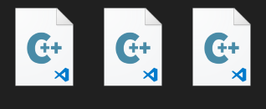
Separar la Interfaz de la Implementación
En el desarrollo de software, uno de los principios fundamentales para fomentar la reutilización y el mantenimiento del código es la separación de la interfaz de la implementación. Este enfoque es crucial para lograr una buena ingeniería de software.
La interfaz de una clase
Las interfaces definen y estandarizan las formas en las que las personas y los sistemas interactúan entre sí.
La interfaz de una clase describe qué servicios pueden usar los clientes de la clase y cómo solicitar esos servicios, pero no cómo lleva a cabo la clase esos servicios. La interfaz public de una clase consiste en las funciones miembro public de la clase (también conocidas como servicios públicos).
clase.h: Definición de la interfaz de una clase mediante prototipos de funciones.
Un prototipo de función es una declaración de una función que indica al compilador el nombre de la función, su tipo de valor de retorno y los tipos de sus parámetros.
clase.h
clase.cpp
main.cpp
clase.cpp: definir las funciones miembro en un archivo de código fuente separado .
Notes:
Piensa en un superhéroe como un objeto en un videojuego. Este objeto tiene características (atributos) como fuerza, velocidad y habilidades especiales, y acciones que puede realizar (métodos) como atacar o volar.

Slide 5
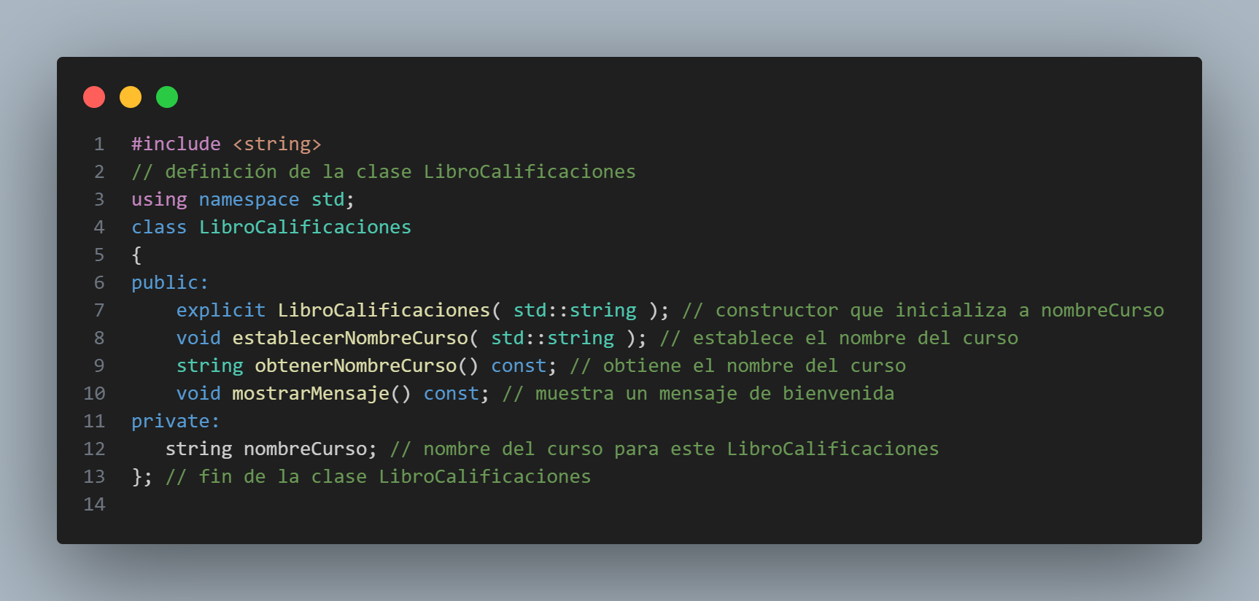
clase.h
Notes:
Piensa en un superhéroe como un objeto en un videojuego. Este objeto tiene características (atributos) como fuerza, velocidad y habilidades especiales, y acciones que puede realizar (métodos) como atacar o volar.

Slide 6
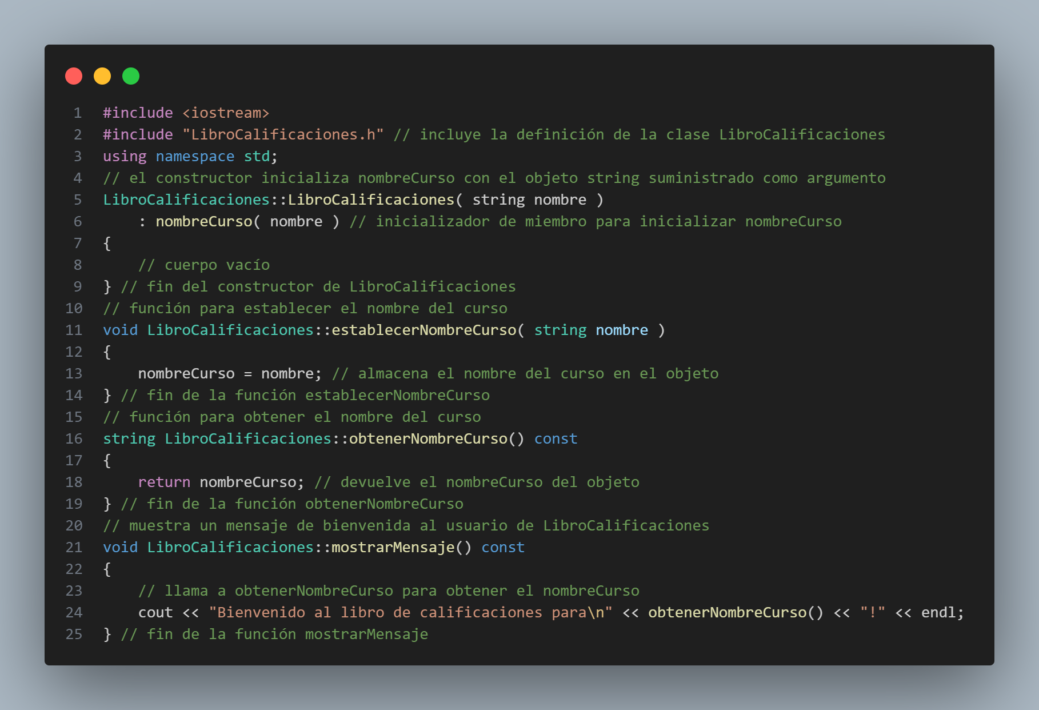
clase.cpp
Notes:
Piensa en un superhéroe como un objeto en un videojuego. Este objeto tiene características (atributos) como fuerza, velocidad y habilidades especiales, y acciones que puede realizar (métodos) como atacar o volar.

Slide 7
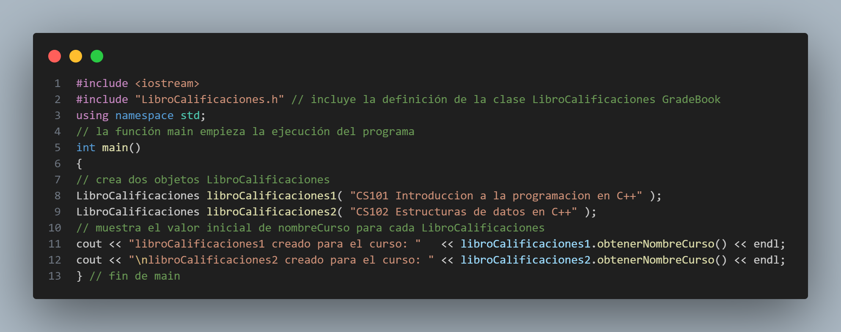
main.cpp
Notes:
Piensa en un superhéroe como un objeto en un videojuego. Este objeto tiene características (atributos) como fuerza, velocidad y habilidades especiales, y acciones que puede realizar (métodos) como atacar o volar.

Slide 8

Retos de Programacion
1001010100101010
1010010010110111

Slide 9
Crear Clases :
01
Desarrolla una clase Cuenta Bancaria que represente una cuenta bancaria. La clase debe incluir métodos para depositar dinero, retirar dinero, y consultar el saldo. Agrega un atributo para almacenar el número de cuenta y otro para el nombre del titular.
Crea una clase Estudiante que contenga los atributos nombre, apellido, edad, y una lista de calificaciones. Implementa métodos para calcular el promedio de calificaciones, y un método para determinar si el estudiante está aprobado (promedio >= 60).
Desarrolla una clase Empleado con atributos como nombre, ID, salario básico y horas trabajadas. La clase debe tener un método para calcular el salario total en función de las horas trabajadas y otro método para mostrar toda la información del empleado.
Desarrolla una clase Aeropuerto que contenga atributos como nombre, ciudad, y una lista de vuelos disponibles (cada vuelo tiene número de vuelo, destino, y hora de salida). Implementa métodos para agregar un vuelo, mostrar todos los vuelos disponibles, y buscar vuelos por destino

Slide 10
Clase Evento
02
Define una clase base Evento con atributos como nombre, fecha y lugar. Deriva clases como Concierto, Conferencia y Exposición, añadiendo atributos específicos (por ejemplo, artista, ponente, obras expuestas). Implementa métodos para registrar asistentes y generar reportes.
Clase Base Evento
Atributos:
nombre: Cadena de caracteres que identifica el evento.
fecha: Objeto de tipo Date o una estructura personalizada para representar la fecha y hora del evento.
lugar: Cadena de caracteres que indica la ubicación del evento.
Método
registrarAsistente(Asistente asistente): Agrega un objeto de tipo Asistente a una lista interna de asistentes.
generarReporte(): Genera un reporte en formato texto o HTML que contenga información sobre el evento, como nombre, fecha, lugar y lista de asistentes.

Slide 11
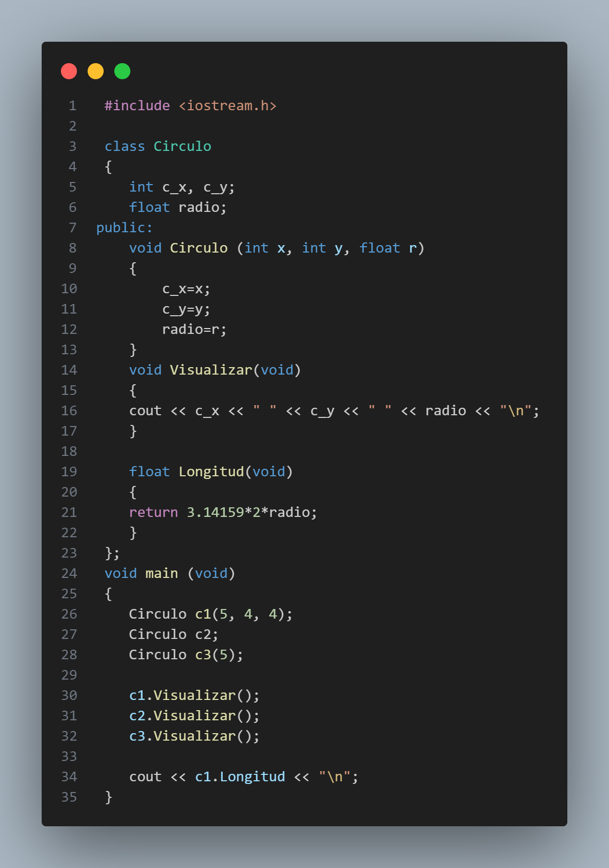
Encuentra los errores …
03
El siguiente programa tiene fallos. Encontrarlos, explicar cual se la causa, e indicar cómo se eliminaría el error.

